Slide 1
Apropos Irrtum Nr. 10
Datum:
01.08.2022
Referent/Referentin:
Manfred Mustermann
1
Notes:
Achtung:
Diese Folien können betriebsspezifisch angepasst werden und dürfen innerbetrieblich verwendet werden.
Jede anderweitige Nutzung, insbesondere die Integration in andere Produkte (z. B. E-Learnings), die Nutzung für eigene Veröffentlichungen oder Medien, die kostenfreie oder kostenpflichtige Weitergabe an Dritte oder die Entnahme von Bildmaterial ist nicht zulässig.
Zur Anpassung der Werte für „Datum“ und „Referent/Referentin“, ändern Sie die Texte auf der Startfolie und wählen Sie dann in der PowerPoint-Menüleiste die Befehlsfolge Einfügen → Kopf und Fußzeile → Für alle übernehmen. Dadurch werden die Fußzeilen in allen Folien aktualisiert.
Zur Integration Ihres Unternehmenslogos wechseln Sie in die Masterfolie über Ansicht → Folienmaster. Klicken Sie auf den obersten Folienmaster, entfernen Sie das Bild mit dem Kundenlogo und integrieren Sie – falls gewünscht – Ihr eigenes Logo. Auf allen Folien ist dann das neu eingefügte Logo enthalten.
© BG RCI / Jedermann-Verlag GmbH, Heidelberg

Slide 2
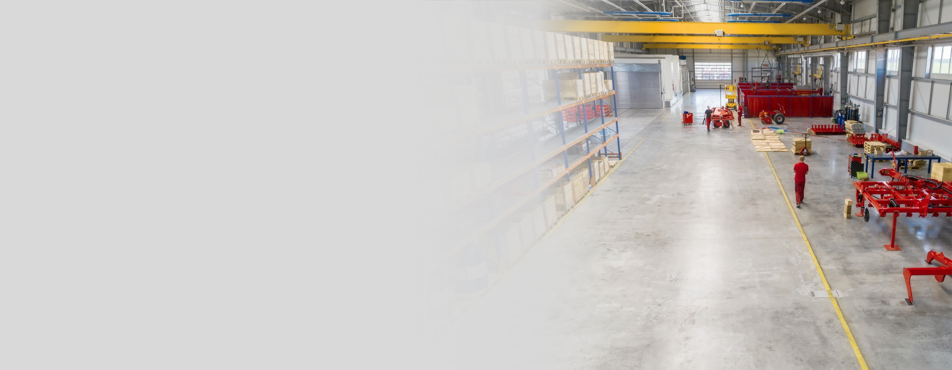
Ich fahre doch immer langsam, da kann gar nichts passieren.
Also: Last nur gesichert, in angemessenem Tempo und auf sicheren Verkehrs- wegen transportieren!
Durch das Eigengewicht allein wird die obere Palette aber nicht sicher gehalten – mal abgesehen davon, dass du nichts siehst.
Meine Arbeit in der Schicht schaffe ich nur, wenn ich zwei Paletten oder Ballen übereinander transportiere.
Aber ein plötzlicher Stopp des Staplers entfesselt die Massenkräfte, die Ladung kann in Bewegung geraten!
Und wenn ich mit zurück geneigtem Hubmast fahre, hält jede Last sicher.
Bodenunebenheiten und Gefälle im Fahrweg verringern die Sicherheit der Ladung erheblich.
Genau, die Last hat ein so hohes Eigengewicht, da verrutscht nichts.

Slide 3
Und jetzt IHRE Meinung!
Was denken Sie?

Slide 4
Richtig ist …
Beim Anfahren und Abbremsen wirken auf die Last zusätzlich Trägheitskräfte. Dadurch widersetzt sie sich möglicherweise der tatsächlichen Beschleunigung und wird gegebenenfalls ihren Weg auch ohne den Stapler fortsetzen.
Das Lastgewicht spielt keine Rolle. In der Kräftebilanz von Reibungs- und Trägheitskraft ist die Masse vernachlässigbar.
Bodenunebenheiten können infolge des Stoßes die Reibungskräfte verringern oder sogar aufheben.

Slide 5
Empfehlungen
Last nur gesichert, abgesenkt und nur auf sicheren Verkehrswegen transportieren!
Fahren Sie nur mit angemessener Geschwindigkeit.
Bei fehlender Sicht nach vorne: rückwärts fahren!
Fahren Sie vorausschauend - reduzieren Sie in Durchfahrten oder vor Gebäude- ecken rechtzeitig Ihre Geschwindigkeit, - nehmen Sie keine plötzlichen Richtungswechsel vor und - fahren Sie langsam durch Kurven.

Slide 6
Weitere Informationen
DGUV Vorschrift 68: Flurförderzeuge
DGUV Information 208-004: Gabelstapler
BG RCI-Praxishilfeordner: Aus Arbeitsunfällen lernen, Unfallbeispiel Nr. 7
Praxishandbuch Arbeitssicherheit und Gesundheitsschutz in der Baustoffindustrie, Kapitel A 2.2 „Gabelstapler“

Slide 7
Quelle
Die vorliegende Präsentation basiert auf dem Merkblatt A 039 „Populäre Irrtümer im Arbeitsschutz“ der BG RCI (Populärer Irrtum Nr. 10). Im Merkblatt finden Sie weitere 43 kursierende Aussagen mit falschem Inhalt, die sich hartnäckig jeder nachhaltigen Richtigstellung zu widersetzen scheinen.
Bezugsquelle des Merkblatts: medienshop.bgrci.de. 172 Seiten im Format A5.
Mitgliedsbetriebe der BG RCI erhalten die Broschüre kostenlos.
Für Dritte ist sie kostenpflichtig.
Download unter downloadcenter.bgrci.de möglich.

Slide 8
Nutzungshinweise
Diese Präsentation eignet sich insbesondere für einen Seminareinstieg mit dem Ziel, die Gruppe zu aktivieren und „ins Gespräch zu kommen“. Der Ansatz ist modern und basiert auf aktuellen Forschungsergebnissen: Mit einem zu lösenden Problem, einer Frage, einem Rätsel oder einem Irrtum starten – das ist bei Unterweisungen nachweislich sehr effektiv.
Folie 1 startet daher mit einem Irrtum. Folie 2 gibt eine geführte Diskussion wieder und regt zum Mitdiskutieren an. Mit Folie 3 kann die Diskussion je nach Situation fortgeführt werden. Mit Folien 4 und 5 erfolgt anschließend die Richtigstellung. Zur Vorbereitung der Referentin oder des Referenten kann insbesondere das Merkblatt A 039 und die darin empfohlene Literatur genutzt werden.
Ergebnis: Ein erwiesenermaßen hoher Behaltens- und Wiedererkennungseffekt mit Spaß. Weitere Präsentationen stehen unter downloadcenter.bgrci.de bereit.
Achtung: Diese Folien können betriebsspezifisch angepasst werden und dürfen inner-betrieblich verwendet werden. Jede anderweitige Nutzung, insbesondere die Integration in andere Produkte (z. B. E-Learnings), die Nutzung für eigene Veröffentlichungen oder Medien, die kostenfreie oder kostenpflichtige Weitergabe an Dritte oder die Entnahme von Bildmaterial ist nicht zulässig.
© BG RCI / Jedermann-Verlag GmbH, Heidelberg

